Slide 1

金融行业数据安全解决方案与应用

Slide 2

目 录
CONTENTS
01
行业数据安全现状
02
金融行业典型场景

Slide 3

壹
行业数据安全现状

Slide 4
科技与金融深度融合，促进金融生态智慧发展
金融1.0
自动化、电子化
1993-2006
金融2.0
网络化、移动化
2007-2016
金融3.0
数字化、智能化
2017以后
区 块 链
_{惠普金融} 互联网化
大 数 据
云 计 算
移动支付
物 联 网
信贷系统
清算系统
资产数据化，数据资产化
黑客攻击手段更加专业化
数据安全问题更加多样化
专用网络，内外隔离
强一致性保证
线上化、APP化、互动化
漏洞、黑客问题日益突出

Slide 5



数字化金融时代，面临更多安全挑战
新环境日新月异
新场景层出不穷
监管日益严格
习惯于数字消费的新社会环境，更关注在线体验
数据整合、安全和隐私等监管和合规要求更严格
互联网+及跨领域跨行业竞争环境加剧
新技术环境为险企业务和价值创新提供便利
5G无线带宽将带个金融行业更多想象空间
物联网继续高歌猛进促进万物互联
量子计算将为反欺诈带来更好的安全保障
人工智能催化金融业务个性化精细化和智能化
《银行业金融机构数据治理指引》
《金融行业信息系统信息安全等级保护实施指引》
《中华人民共和国网络安全法》、GDPR等
《数据安全法》“十三届全国人大常委会立法规划”

Slide 6

金融行业解决方案
数据安全
数据库访问控制、数据库加密、数据库审计、数据库防火墙 数据脱敏、防勒索……
容灾切换
一键切换解决方案
备份一体机、CDP、数据库容灾切换…
数据治理
暗数据发现系统、敏感数据分级分类
EAST数据质量校验系统…
数据安全解决方案
能够为用户提供全方位的运维保障服务
目前已经服务与上千家企业，金融客户涵盖了银行、证券、基 金、保险等不同种类的用户
一体化保障
数据库运行管理平台+专家服务 运维一体机

Slide 7
金融行业典型用户
包商银行
汇添富基金
温州银行
国信证券
上投摩根基金
交银金融租赁
台州银行
财通证劵
民生加银基金
华融金融
浙商银行
国海证券
信达财产保险
上海通联支付
江苏银行
金元证劵
中华联合人寿保险
万向财务
湖州银行
招商证券
合众人寿人寿保险
金投行
杭州银行
长城证券
中银保险
金投互联
宁波银行
海通证券
中国人民健康保险
银联数据
银行
证券
保险与基金
金融服务

Slide 8
贰
金融行业典型场景

Slide 9

金融行业代表性解决方案
针对金融行业
代表性数据安全解决方案
数据脱敏+内控产品，实现数据防泄漏、防篡改，保护 数据安全。
通过灾容灾一键切换，提升业务系统可靠性。
数据脱敏解决方案
部署数据脱敏产品，针对敏感数据发 现何脱敏，防止数据泄露。
数据库内控解决方案
通过数据库防水坝与审计，全方位管控数 据库的运维，保障运维安全。
容灾一键切换解决方案
通过DBRA产品，对金融业系统容灾 切换进行编排，提升系统可靠性。

Slide 10






金融行业主要建设场景1：数据脱敏场景
开发、测试、数据分析、员工培训等环节都需要数据副本
数据泄密常发生于这些环节，特别是涉及到服务外包时
怎么处理?
需解决问题
敏感数据分布广泛 梳理过程费时费力
表中列与列的关系 库中表与表的关联
敏感数据梳理
敏感数据的关联关系
流程与系统运行
数据脱敏是个过程 是新的合规要求
没有监控与审计的脱敏 就是数据外泄
脱敏安全审计

Slide 11
数据脱敏：行业法规要求
《银行业金融机构数据治理指引》 2017年发布
第二十四条（数据安全）银行业金融机构应当建立数据安全 | 第二十八条（自我评估机制）银行业金融机构应当建立数据治理自我评估
策略与标准，依法合规采集、应用数据，依法保护客户隐私 | 机制，明确评估周期、流程、结果应用、组织保障等要素的相关要求。评
，划分数据安全等级，明确访问权限，监控访问行为，完善 | 估内容应覆盖数据治理架构、数据管理、数据安全、数据质量和数据价值
数据安全技术，定期审计数据安全。 | 实现等方面，并按年度向银行业监督管理机构报送。
《证券基金经营机构信息技术管理办法》2018年发布
第二十一条证券基金经营机构应当建立独立于生产环境的专用开 | 第三十一条证券基金经营机构应当完善网络隔离、用户认证、访
发测试环境，避免风险传导；开发测试环境使用未脱敏数据的，应 | 问控制、数据加密、数据备份、数据销毁、日志记录、病毒防范
当采取与生产环境同等的安全控制措施 | 和非法入侵检测等安全保障措施，保护经营数据和客户信息安全
 | ，防范信息泄露与损毁。

Slide 12










核心产品：数据脱敏系统
数据源
数据脱敏WEB管理平台
数据目标
用户管理
权限管理
数据库
日志管理
审计报表管理
数据库
固定宽度文件
功能管理
固定宽度文件
敏感数据自动发现
敏感数据脱敏定义
文本文件
文本文件
json
json
扫描字段内容 审核 匹配敏感发现规则 扫描结果
灵活配置脱 自定义脱敏 敏规则 规则
备份文件
备份文件
数据一致性脱敏
白名单、黑名单管理
数据子集、脏数据管理 依赖、多域脱敏等
HIVE
原库脱敏
数据复敏
HIVE
脱敏过程中，数据不落地，无新增风险点

Slide 13
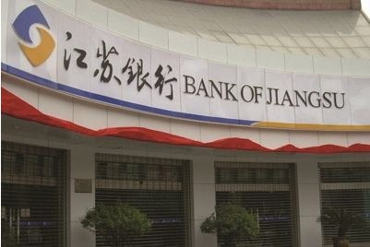
数据脱敏：江苏银行数据脱敏安全案例
数据测试脱敏需求明显
江苏银行业务系统多、数据规模大，提高业务系统的开发 代码质量，开发测试工作需要在高度仿真环境中进行，大 量测试数据都来源于生产数据。
三年前已采购过外资品牌的数据脱敏工具，但产品适用性 无法满足银行内部的多样化数据脱敏要求，如Dump 至数 据库的脱敏等。
数据安全合规需求
江苏银行是在江苏省内无锡、苏州、南通等10家城市商 业银行基础上，合并重组而成的现代股份制商业银行， 开创了地方法人银行改革的新模式,于2007年1月24日 正式挂牌开业。是江苏省唯一一家省属地方法人银行,整 体实力排名全国城商行前五位。
根据《网络安全法》，中国银监会印发《银行业金融机 构数据治理指引》要求，根据行业特征，数据治理工作 需要将数据在测试环境进行验证。
数据脱敏主要对象
脱敏对象主要围绕隐私身份信息和行业敏感信息展开， 包括：客户姓名、身份证、组织机构名称、地址、电话
、银行账户号、资金余额等。

Slide 14
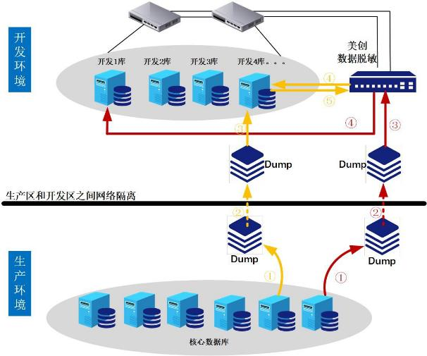
数据脱敏：江苏银行数据脱敏安全案例
江苏银行生产环境和开发环境的网络是独立的
，数据脱敏一体机部署在开发环境网络内
。
生产环境数据，从容灾系统和生产系统共同获 取，通过数据备份的方式，传递到开发环境。
数据脱敏一体机， 连接备份导入文件（导 入备份文件名和备份位置），直接读取Dump文 件内的数据对象，针对需要脱敏的数据对象， 完成从Dump文件至开发库的直接脱敏。
数据脱敏一体机，直接连接开发库，针对 已经导入的数据，在同一个开发库内完成数据 脱敏。

Slide 15
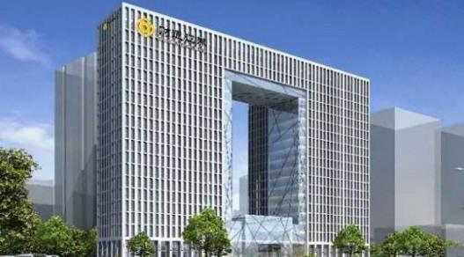
数据脱敏：财通证券数据脱敏安全案例
开发测试平台物理隔离
财通证券开发测试系统与生产环境物理隔离，为了保障安全。 要求脱敏数据不落地，脱敏系统不能直连源库与测试库。
现有业务系统繁多
现有系统包含经济业务平台、TA系统、PB系统，OTC系统以及
O32系统均需要脱敏，工作量较大
数据安全合规需求
《证券期货业信息系统运维管理规范》、《证券公司网上证券信 息系统技术指引》以及《证券基金经营机构信息技术管理办法》
财通证券股份有限公司是一家经中国证券监督管理委员 会批准设立的综合性证券公司，公司下属证券分支机构 百余家，主要分布在浙江省内各市县及北京、上海、深 圳、福州、厦门、青岛、大连、南京、无锡、重庆、成 都、常熟等城市。
数据脱敏主要对象
脱敏对象主要围绕隐私身份信息和行业敏感信息展开，包括：客 户姓名、身份证、组织机构名称、地址、电话、银行账户号、资 金余额等。

Slide 16
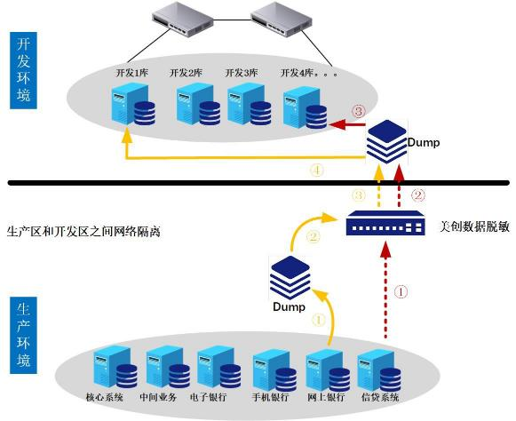
数据脱敏：财通证券数据脱敏安全案例
财通证券生产环境和开发环境的网络是独立的
，数据脱敏一体机部署在生产环境网络内
。
用户从生产环境源库中导出DUMP文件，上传 到数据库脱敏一体机中脱敏。
数据脱敏一体机，对DUMP脱敏完成后， 将导出数据为一份新的DUMP文件或者直接导 入到其他数据库中。
整个脱敏过程，保证脱敏数据不落地，源数据 不进入开发测试环境

Slide 17

数据脱敏：睿远基金数据脱敏案例
需要脱敏的业务系统繁多
睿远基金当前需要对4套核心的业务系统脱敏到测试环境， 分别是FA、FM、FC、TA
自定义的脱敏规则需求
为了测试系统可以正常的使用和运行，睿远基金对核心 数据库系统内表的脱敏规则有特殊的要求，如只对某个 字段后6位证券代码进行脱敏，脱敏时区分交易市场等
数据安全合规需求
符合《网络安全法》，《证券期货业信息系统运维管 理规范》、《证券公司网上证券信息系统技术指引》 以及《证券基金经营机构信息技术管理办法》
睿远基金管理有限公司是经中国证券监督管理委员会批准 设立的全国性公募基金管理公司，公司成立于2018年10月
，注册地上海，注册资本壹亿元人民币。
生产环境到开发环境的脱敏依靠人工方式无法满足效率和 多样化脱敏规则的需求
脱敏数据质量较低
脱敏后的数据质量不高，无法满足测试场景以及数据 分析场景的要求

Slide 18




睿远基金数据脱敏案例
生产环境
开发测试环境
开发环境与测试环境网络隔离，美 创脱敏系统部署在生产环境中
数据库每天夜间导出dmp数据，在 的数据库脱敏系统中脱敏成 dmp文件，通过物理拷贝方式拷贝 到测试库进行数据导入
核心敏感数据dmp只存在于生产环
境，不会在开发环境落地
TA系统
TA测试
FA系统
脱敏后DMP
FA测试
FM系统
数据脱敏系统
FM测试
FC系统
FC测试

Slide 19
睿远基金数据脱敏案例(续)
系统在脱敏时要求区分交易市场
，目前有科创板、上证主板、深 证主板、创业板、中小板、港股
。即港股的代码脱敏后依然是港 股的代码，科创板的代码脱敏后 依然是科创板的代码
脱敏前
vc_inter_c
VC_REPORT
_CODE
VC_STOCK_N AME
VC_FROZEN_ CODE
VC_ASSIGN_C ODE
VC_ASSET_RE LATIVE_CODE
VC_MATCH_REL ATIVE1_CODE
VC_STOCK_F ULLNAME
ode
C_fundacco
C_custnam e
c_identityno
C_address
C_pho C_homete ne lno
C_email
6000
21SS 600021
上海电力
600021SS 600021S
S 600021S
S 6000
21SS 上
海电力股
6E1004377053 张一凡
310105198712011211 上海市虹口区
四川北路128
139168 021-
27122 65899088
份
zyf@icloud.com
有限公司
脱
敏后
号
6E0005322812
睿远基金
42012221008588583 上海市浦东新
区1600号
CODE ODE
186221 021-
99087 65020019
ryjj@ryjj.com.cn
vc_int
_{er_c} VC_REPORT
VC_STOCK_N
VC_FROZEN_ VC_ASSIG
N_C VC_ASSET_R
EL VC_M
ATCH_RE VC_
STOCK_F
系统进行脱敏时，需要判断这一 行数据是个人的信息还是机构的 信息，个人的信息要进行脱敏， 机构信息不脱敏，但机构联系人 信息脱敏
系统支持计算脱敏，针对一些数
值类型数据，通过计算脱敏可以 保证脱敏后的数值合理性
ode
_CODE
AME
ATIVE_CODE
LATIVE1_CODE
ULLNAME
60046
C_fundacco
C_custna
c_identityno
C_address
C_phon
C_homete C_email
6SS 600466
蓝光发展
600466SS 600466
SS 600466SS
60046
6SS 四
展
川 有
蓝光发 限公司
me
e
lno
6E1004377053 李一华
310105198712013456 上海市普陀区
1371345 021-
xqn123@qq.com
大渡河路1458 号
6122
66019281
6E0005322812
睿远基金 42012221008588583 上海市浦东新
区1600号
1892126 021-
6191 65122212
cloud@163.com

Slide 20
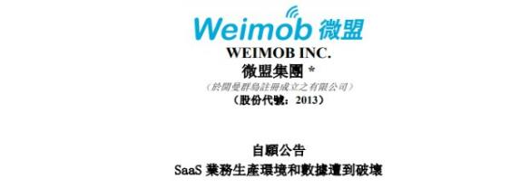
金融行业主要建设场景2：运维管控与审计场景
微盟事件简单回顾
高危险命令，不设防
大权限账户，不受控
容备数据，不受保护
2月23日19:00，微盟公司的SaaS业务突然崩溃，基于微盟的商家小程序都 处于宕机状态，300万家商户生意全部停摆。
3月2日，微盟集团发布公告，丢失数据将于3月3日9点完成数据恢复。
造成此次严重事故的，竟然是微盟的一名员工，从操作系统上删除数据 库文件（ rm-rf ），包括删除容灾备份系统数据。
微盟公司因此导致市值蒸发超30亿港元，赔偿1.5亿现金，延长服务时间
，补偿用户流量。
安全管理，形同虚设

Slide 21

金融行业主要建设场景2：运维管控与审计场景
顺丰删库事件简单回顾
2018年9月19日下午，顺丰科技数据中心一 位IT运维开发高级工程师邓某，在接收到需 求后，开展变更工作。
操作过程中，在选定删除时，因其操作不严 谨，光标回跳到RUSS 数据库的实例，在未 看清所选内容的情况下，忽略了告警，执行 了数据库移除命令。
此次删库造成顺丰OMCS 运营监控管控系统 发生故障，线上发车功能无法使用，并持续 10小时之久。
删库高危险操作，为何没有阻断手段？
一名开发人员，为什么会有权限删库？
一名高级工程师，为何不看告警提醒？

Slide 22
运维管控与审计：行业法规要求
中国银行业信息科技“十三五”发展 规划监管指导意见
第十一章，推进信息资产识别和分类、分级工作……综合运用多因素认证、 | 第十二章，完善信息科技外包事前预防、事中控制、事
访问控制、边界防护、泄密检测、密码算法和技术、数据脱敏和安全审计 | 后评价的外包风险管控模式，探索运用信息化手段加强
等手段，切实提高客户身份认证和验证强度，防范敏感数据泄露、篡改、 | 外包风险管控。
丢失和非授权访问等风险。
信息安全技术个人信息安全规范
银行业金融机构数据治理指引的通知
5.6 隐私政策的内容和发布，……具备的数据安全能力，以及 采取的个人信息安全保护措施；
7 个人信息的使用限制，内部数据操作人员，应按照最小授权 的原则；
第二十四条，划分数据安全等级，明确访问和拷贝等权限，监 控访问和拷贝等行为，完善数据安全技术，定期审计数据安全
。

Slide 23




















































核心产品：数据库防水坝与数据库审计
业务人员
数据库防水坝
ORACLE
合规准入
多因素认证
防撞库
管理人员
敏感数据分级分类
分权管理
运维动态脱敏
访问控制
MSSQL
外部运维 人员
流量解析
网络包重构
高危操作防范
防篡改
开发人员
安全管理工单
运维审计
数据库审计
MYSQL
运维人员
全面审计
精确审计
未知威胁告警

Slide 24







数据库层面的高危(非法)操作
高危险操作举例：
drop database his;
drop tablespace his_tps;
delete * from table_erp;
高危险操作举例：
truncate table table_emp;
truncate table table_emp partition ***;
delete * from table_erp where 1=1;
SQL合法操作命令
1010101010101010101001010100
SQL合法操作命令
1010101010101010101001010100
SQL高危险操作命令
数据库防水坝
被拒绝
数据库防水坝能做什么？
拦截“数据库”级别的高危险操作；
拦截“数据对象”级别的高危险操作；
还能做什么？
访问敏感数据时，动态脱敏数据结果；
超级数据库用户、超级权限的管理；
还有很多运维管控功能。。。。

Slide 25
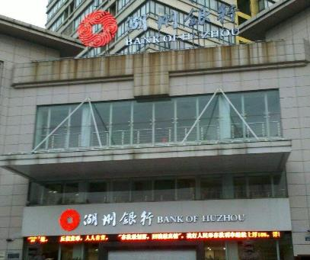
典型案例：湖州银行数据库防水坝
用户现状
湖州银行数据库数量众多，数据操作人员涉及的部门 科室众多，目前配置了堡垒主机，缺乏数据库级别和 数据对象级别的安全管理措施。
操作数据相关人员众多：运维科、软件科、运行科、 应用支持科、外包人员等。
* 配置一台堡垒主机,为便于集中管理多台主机，设置多 个堡垒前置机（虚拟机）。运维人员先通过堡垒主机 认证，后登陆各个堡垒前置机，登录各个主机。
湖州银行于1997年经中国人民银行批准成立，是一家由 地方财政、企业和个人参股组建的地方性、股份制商业 银行。湖州银行始终坚持“服务地方经济、服务小微企 业、服务城乡居民”的市场定位。
安全需求
实现数据操作层面的安全管控；
实现数据库运维安全管理；

Slide 26
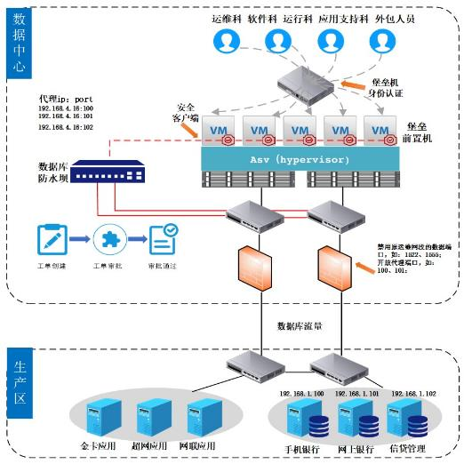
典型案例：湖州银行数据库防水坝
数据库防水坝部署 --反向代理模式
防火墙上，禁用原数据库登录端口（比如：1521），开放新 的代理端口。
堡垒前置机上，修改数据库连接串地址为数据库防水坝的代理 ip和端口。配置各个数据库连接串，数据库相关流量逻辑上需 要通过数据库防水坝设备。
堡垒前置机上，安装数据库防水坝安全客户端：数字软证书， 实现认证管理。
为数据操作人员分配企业身份，安装数字证书，所有操作将关 联到真实的人。
数据操作人员，登录数据库前，通过软证书先输入登录信息。
(1) 定义资产集合，发现并梳理敏感资产表格。重新定义资产访问 控制策略，打破数据库天然权限体系。

Slide 27
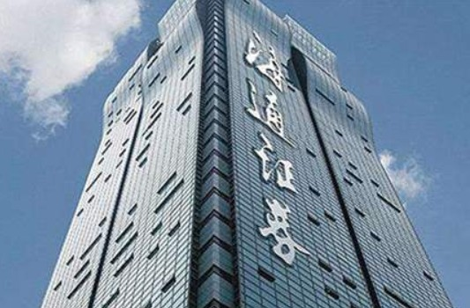
典型案例：海通证券数据库审计
用户现状
海通证券数据库数量众多，且分布地点较为零散，目 前难以统一管理。
目前无统一审计管理系统，审计日志较为困难。
日志量较大，特别是数据库日志，管理难度较高。
安全需求
实现数据层的数据库审计；
建设多套数据库系统的统一管理平台；
海通证券股份有限公司（以下称“公司”）成立于1988 年，截至2019年6月末，公司总资产突破6200亿元、归 属母公司净资产突破1200亿元，分别排名行业第二、第 三位。

Slide 28
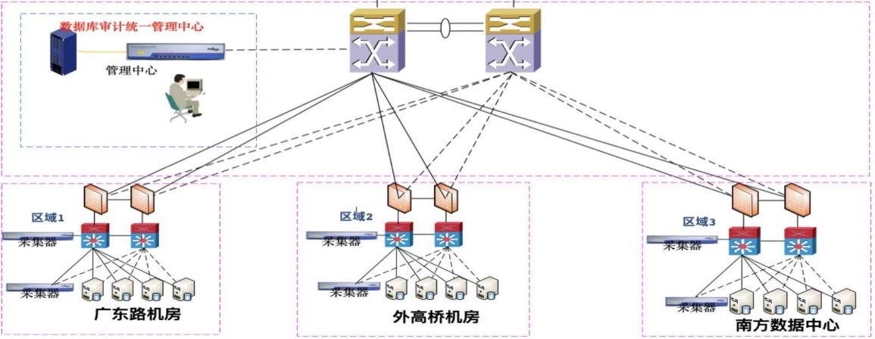
典型案例：海通证券数据库审计
数据库系统主要分布在广东路、外高桥和南方中心三个数据中心，数据库审计系统选择旁路镜像分布式 部署采集的解决方案，全面满足存放大量日志、集中管理、权限分离等复杂需求。
数据库审计采用旁路方式部署，通过流量镜像将需要监控的数据库流量镜像给数据库审计设备。所有的 数据库审计设备被集中管理设备统一管理。

Slide 29











金融行业主要建设场景3：容灾一键切换
默认访问主站点
切换后访问备站点
IP/域名一键切换
通过调用域名切换功能 切换主备站点的IP/DNS服务
网络层
网络层
应用一键切换
应用层
应用层
由软件厂家提供辅助完成 通过切换脚本实现
系统A
系统B
系统A
系统B
数据库一键切换
DBRA提供数据库切换能力
数据层
数据层
ORACLE MySQL
DB2 SQL
Server
ORACLE MySQL
DB2 SQL
Server

Slide 30
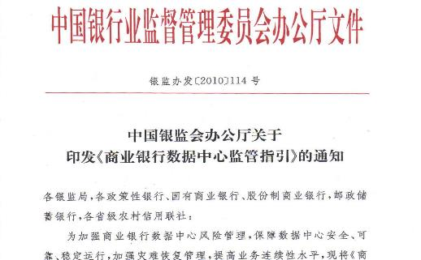
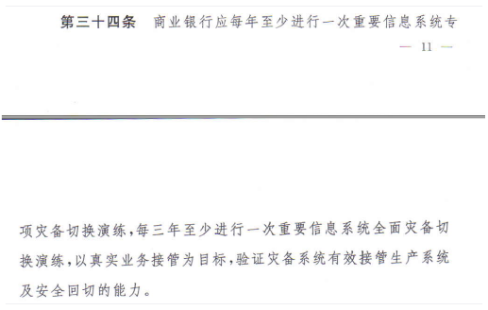
容灾一键切换：行业监管推动
《商业银行数据中心监管指引》
第三十四条
适用各银监局，各政策性银行、国有商业银行、股 份制商业银行，邮政储蓄银行、农村信用社
二零一零年四月发布
每年至少一次切换演练，3年一次全套系统的切换
银监会主要的监管方向
第六章灾难恢复管理

Slide 31
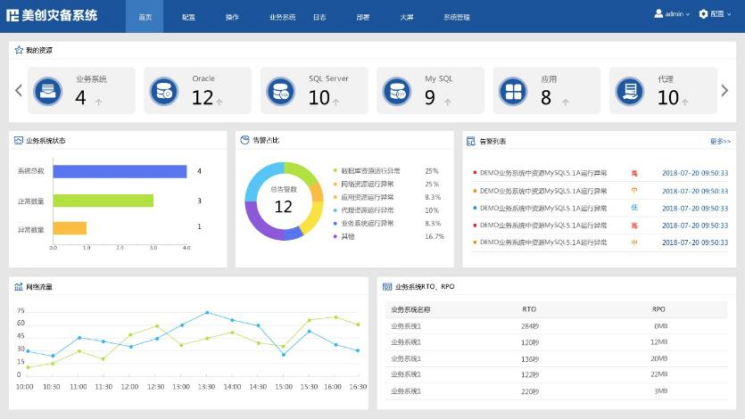
核心产品：DBRA全业务容灾系统
DBRA全业务容灾系统软件产品，是以灾难完整性和容灾可用性为基 准点，以业务系统为视角单元的容灾软件产品，适应各类平台和各种场景， 可以最大限度地满足容灾系统RPO、RTO需求，同时所具备的活动站点等 亮点功能极大提升的产品价值，保护用户投资、降低TCO。
系统目标
实现应用程序、中间件和数据库等业务系统各组成部分
的数据同步，同时确保数据一致性和系统可用性；
当发生故障时，能够在5分钟内根据不同的细粒度要求一
键应急切换到灾备中心，保障整个业务系统持续运行。

Slide 32
全业务容灾系统架构
灾难恢复切换 计划维护切换
切换管理模组
功能层
指挥大屏
活动站点
误操作恢复
桌面演练
资源配置
部署管理
告警管理
链路管理
系统管理
指标管理
用户管理
异常管理
日志管理
展示管理
一键切换
管理层
服务层
一键演练
异常控制
详情监控
信息去重
流量分析
数据统计
外部接口服务层
自动初始化
断点续传
自动重传
压缩加密
过程检查
第三方
时间预估
灾备系统
资源层
应用
文件
数据库
网络
DNS
agent
F5
通用资源
切换编排
Agent
网络链路
物理层
切换检查
小型机 物理机 虚拟机 云主机
资源管理

Slide 33








各类应用场景示例
异地灾备
双活数据中心
超远距离容灾
数据级双活场景
实现数据库实时同步；
提供数据库故障转移基础环境；
应用级双活场景
实现数据（含应用）实时同步； 提供应用系统故障转移基础环境；
超远距离容灾场景
主备站点距离可达一千公里以上； 重传等技术确保数据传输完整性；
海量数据容灾场景
海量数据实现超远距离稳定传输； 高比例压缩等技术保障传输时效性；
异地灾备
同城灾备
云灾备
两地三中心
业务系统迁移
业务读写分离
测试环境
应急恢复 业务容灾 数据备份
业务系统升级场景
容灾系统临时成为生产系统； 提供业务系统平滑升级能力；
业务系统上云场景
使用容灾系统完成数据上云； 提供业务系统平滑上云能力；
数据读写分离场景
将大量的只读流量分流至容灾系统； 释放生产系统高峰期时负载压力；
业务主动分流场景
主动将非生产型作业分至容灾系统； 减少业务高峰期时出现生产业务瓶颈；
本地灾备

Slide 34
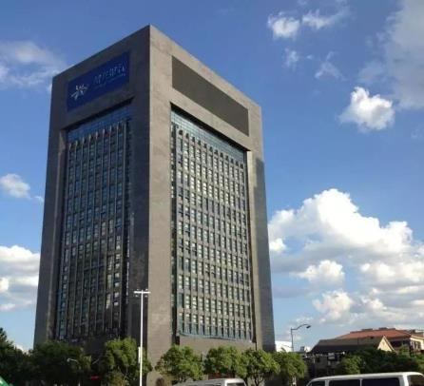
案例：绍兴银行切换案例-项目背景概述
项目建设背景
为了响应银监会对于银行的容灾的要求，绍兴银行需要 建设一键切换平台，实现业务系统容灾，并能够针对现 有的业务系统定期开展容灾演练。
项目建设目标
在3年内完成整个绍兴银行一键切换平台的建设，并配合 用户定期进行容灾演练。保证所有核心业务系统能够顺 利的切换。
最终实现效果
实现整个绍兴银行目前55套核心系统的容灾。并完成容 灾一键切换。容灾切换平台操作简单，并能够通过大屏 展示切换进度。
绍兴银行是中国浙江省绍兴市的一家区域性股份制商业银行。前身是 1997年成立的绍兴市商业银行。2010年1月29日，绍兴市商业银行改建 为绍兴银行。目前，绍兴银行在嘉兴等地设有分支机构。

Slide 35
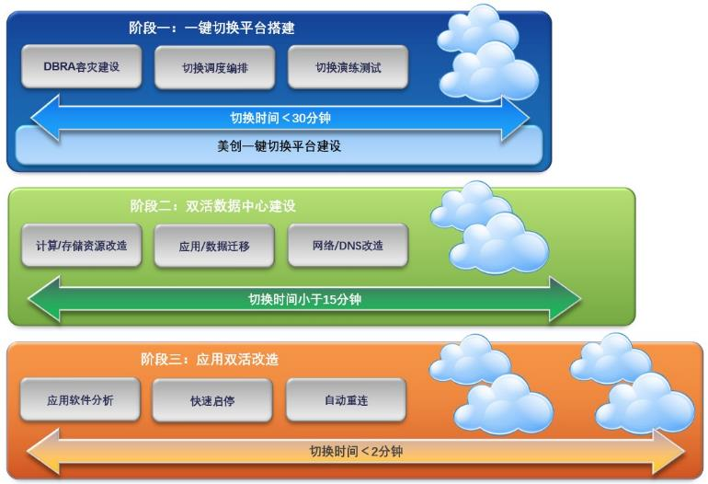
案例：绍兴银行切换案例-项目建设目标
一键切换平台建设
对现有核心系统进行改造，完成核心业务系统一键切换平台的建 设。一共涉及到55套业务系统的一键切换平台建设。
通过DBRA完成，在2019年末，完成9套业务系统的一键切换 平台建设。
双活数据中心建设
建设双活数据中心，在异地机房部署容灾中心。部署 负载均衡、双活存储等系统。实现跨机房系统切换。
由第三方集成商负责完成。
应用双活改造
针对应用系统进行改造，实现应用的快速启 停、数据库切换后，应用软件的自动重连。
由软件商、客户完成。

Slide 36
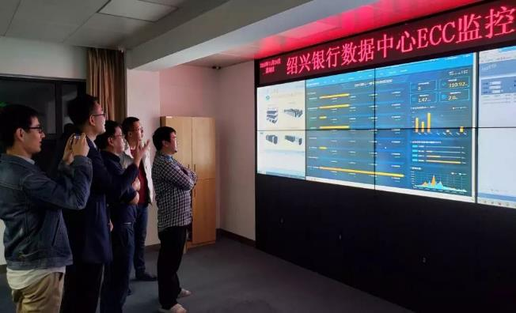
案例：绍兴银行切换案例-容灾切换演练
8月开始正式进行一键切换测试
8月17日：柜面系统切换测试
8月23日：身份检查系统切换测试
9月4日： ESB系统切换测试
9月11日：卡系统切换测试
10月19日：核心系统切换测试
11月24日进行全部系统的切换演练，共涉及8套业务系统：柜面系统、身份核查系统、ESB系统、卡系统、加密系统、 核心系统、中间业务系统、公务卡IC卡系统， 12月24日切换了最后的信贷系统。每一套都是银行核心业务系统，都有若 干的应用服务器、中间件服务器以及后端的数据库服务器组成。

Slide 37
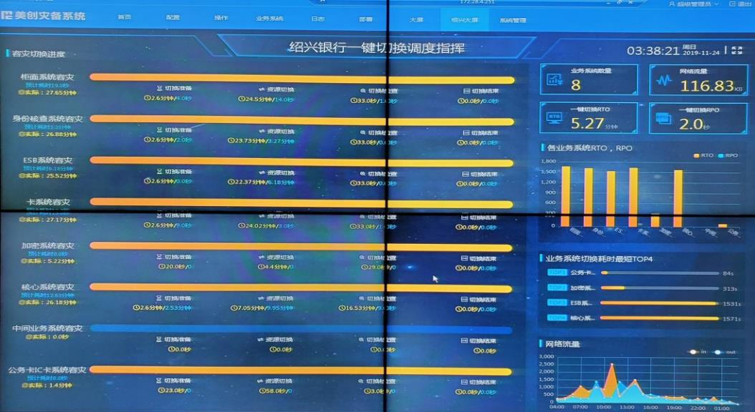
案例：绍兴银行切换案例-容灾切换大屏展示

Slide 38
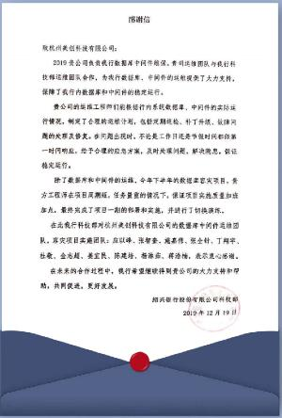
案例：绍兴银行切换案例-项目价值
容灾一键切换系统，获得了用户的高度认可
因为人行停机窗口较少，我公司在本项目中。从项目进场到停机，只给我们7次切换测试的机会 为了保证实施质量，多次加班加点，最终完成了任务目标
管理成本低
切换时不需要投入太多的人 力物力，消除了人工操作潜 在的风险。
切换速度快
无需繁琐的操作，一键自动 化切换。
用户体验好
全图形化界面，用户无需通 过复杂的命令或脚本，操作 简单。
投资回报高
一套系统，支持所有业务系 统的切换

Slide 39


案例.浙金中心一键切换案例
项目建设背景
随着浙金中心的业务不断发展，信息化系统的重要性与 日俱增。为了保障业务系统正常运行，浙金中心需要建 设一套一键切换平台，提升容灾系统可用性。
信息系统现状
目前浙金中心已近初步完成了信息化系统的建设，也搭 建了容灾系统，本次项目在现有的容灾平台上搭建一键 切换平台，提升容灾可用性。
最终实现效果
为浙金中心建设一套一键切换平台，实现核心交易系统 的一键式容灾切换。并部署一套大屏展示系统，监控容 灾系统运行状态。
浙江金融资产交易中心是按照国务院相关法律法规、《浙江省人民政府 办公厅关于印发浙江省交易场所管理办法（试行）的通知》（浙政办发
〔2013〕55号）等文件精神，在浙江省省委省政府的指导和大力支持下 设立的省级综合性金融资产及相关产品专业交易平台。

Slide 40
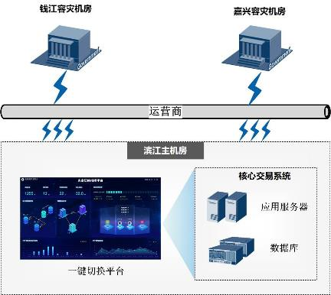
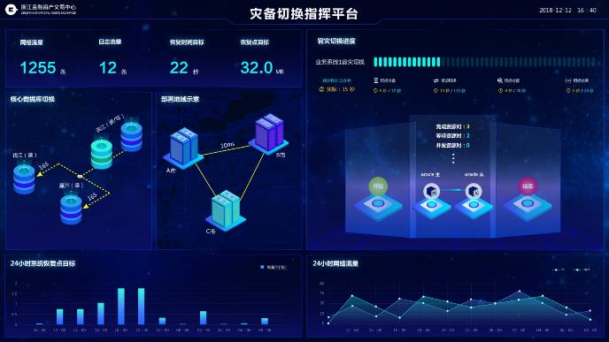
案例.浙金中心一键切换案例
浙金中心本次主要实现核心交易系统的容灾系统建设，主机房位于滨江，容灾机房分别位于钱江和嘉兴。其中钱江机房作为 同城双活机房，嘉兴机房实现数据级容灾。
整个容灾整系统通过切换大屏统一调度，用户可以随时查看容灾系统可用性，并可通过一键切换功能，随时随刻的将业务系 统切换到容灾机房。降低了管理难度，提升了系统体可用性。

Slide 41

谢谢！
Notes:
由于本人水平有限，汇报难免有疏忽缺漏，请各位领导批评指正，谢谢。

